Slide 1
Unidad 5
Relaciones de temperatura
y
humedad

Slide 2
Objetivos
1. Describir la relación entre la temperatura de bulbo seco, temperatura de bulbo húmedo, temperatura de punto de rocío, y humedad relativa.
2. Describir las variaciones diurnas (día y noche) típicas de la temperatura del aire y la humedad relativa.

Slide 3
Objetivos
3. Determinar la humedad relativa, el punto de rocío y la temperatura de bulbo húmedo usando las tablas psicrométricas.
4. Describir los efectos de la topografía, vegetación, las nubes y el viento en la temperatura del aire y la humedad relativa.
5. Describir las características de temperatura y humedad relativa de las masas de aire continentales y marítimas.

Slide 4
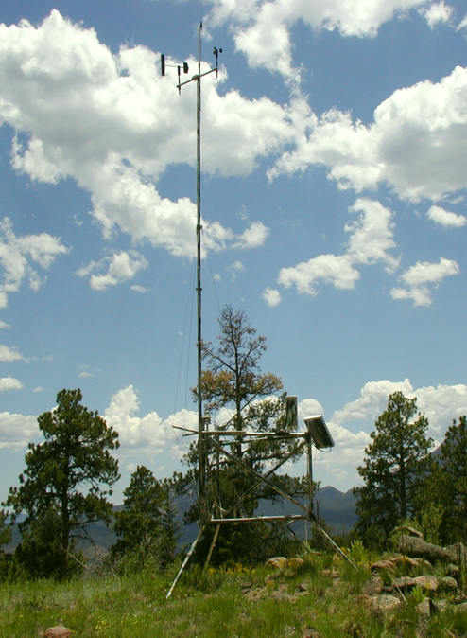
Temperatura
Definición:
EMAS
El grado de calor o frío de una sustancia.
En tiempo atmosférico, nos referimos a esto como la temperatura del aire o temperatura de bulbo seco.

Slide 5
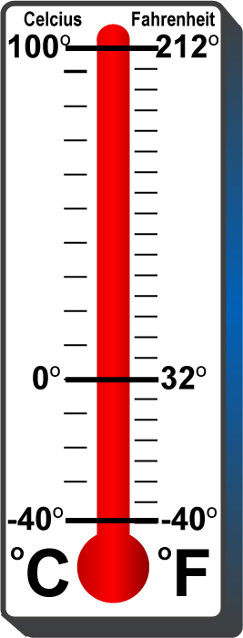
La temperatura se mide con un termómetro calibrado, ya sea en escala de grados FAHRENHEIT
o escala de grados
CELSIUS o centígrados.

Slide 6
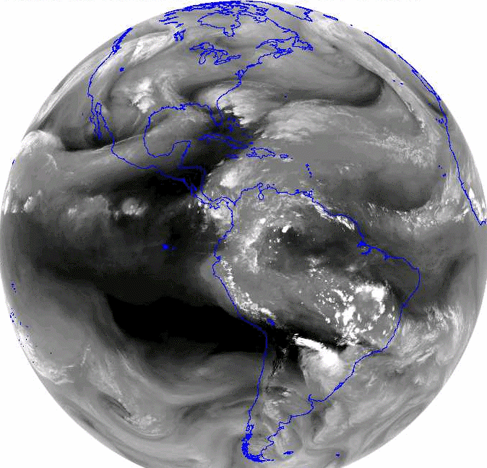
Describiendo el vapor de agua en la atmósfera
Datos sobre el vapor de agua
Se mezcla con otros gases pero mantiene su identidad
El vapor de agua almacena una inmensa cantidad de energía a través de la evaporación
Libera energía a través de la condensación.
La cantidad de humedad en la atmósfera afecta la humedad del combustible humedeciéndolo o secándolo
En este curso, estudiaremos y aplicaremos:
Temperatura de punto de rocío
Temperatura de bulbo húmedo
Humedad relativa

Slide 7
Temperatura de bulbo húmedo
Definición:
La temperatura más baja a la cual el aire puede ser enfriado por evaporación.
Bulbo
húmedo
La temperatura de bulbo húmedo es otro buen indicador de la humedad atmosférica
Enfriamiento por
evaporación

Slide 8
Datos del bulbo húmedo
La temperatura de bulbo húmedo es otro método práctico para medir la humedad atmosférica.
Cuando la temperatura de bulbo húmedo es alcanzada, se ha definido el punto de saturación del aire.
La temperatura de bulbo húmedo es leída de un termómetro de bulbo húmedo, montado sobre un psicrómetro.
El punto de rocío y la humedad relativa pueden ser determinados usando la diferencia en grados entre el bulbo seco y el bulbo húmedo.
No confunda esta diferencia con punto de rocío.

Slide 9
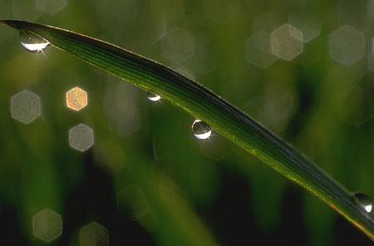
Punto de Rocío
Definición:
La temperatura a la que el aire debe ser enfriado para alcanzar la saturación.

Slide 10
Datos del punto de rocío
El punto de saturación se encuentra cuando la temperatura del aire se iguala a la temperatura de punto de rocío.
Una vez que se alcanza el punto de rocío, la temperatura del aire ya no disminuirá a menos que la temperatura de punto de rocío disminuya.

Slide 11
Datos del punto de rocío
El punto de rocío es una de las medidas más confiables de la humedad atmosférica.
La humedad absoluta es un método más exacto para representar la humedad atmosférica, pero es casi imposible de medir para el observador de tiempo atmosférico. Por lo tanto, el punto de rocío es utilizado en su lugar.

Slide 12
Humedad relativa
Definición:
Es la relación entre la cantidad de humedad (vapor de agua) en el aire, y la cantidad que el aire podría contener cuando se satura a la misma temperatura del aire.

Slide 13
Datos de la humedad relativa
Es sólo una medida relativa de la humedad atmosférica en relación con la temperatura.
No la confunda con el punto de rocío.
Siempre es expresada como un porcentaje.

Slide 14
Relaciones entre temperatura y humedad relativa
3 gramos
3 gramos
3 gramos
10ºC
21ºC
100%
(saturado)
32ºC
50%
(no saturado)
25%
(no saturado)

Slide 15
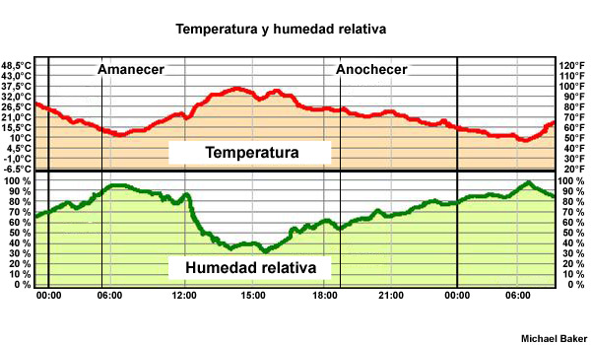
Termógrafo representando 24 horas de temperatura y humedad relativa
Observe la relación diurna entre la temperatura y la humedad relativa
5-15-S290-EP

Slide 16
Relación entre temperatura y humedad relativa
Por cada 11 ºC de incremento en la temperatura de bulbo seco, la humedad relativa disminuye a la mitad; asumiendo que la humedad atmosférica (punto de rocío) permanece constante.
T ° de bulbo seco
T ° de punto
de rocío
Humedad relativa
10ºC
10ºC
100%
21ºC
10ºC
50%
32ºC
10ºC
25%
Esto representa una relación inversa.

Slide 17
En realidad
El punto de rocío rara vez permanece constante
T ° de bulbo seco
T ° de punto
de rocío
Humedad relativa
10ºC
10ºC
100%
21ºC
7ºC
41%
32ºC
6ºC
20%
Valores de humedad relativa basados en la presión atmosférica estándar

Slide 18
La temperatura de punto de rocío puede disminuir:
Después de la disipación de una inversion térmica superficial.
Con el desarrollo de vientos descendentes de ladera.
Con el calentamiento solar que resulta en una fuerte mezcla vertical de la atmósfera inferior.

Slide 19
La temperatura de punto de rocío puede aumentar con:
Con el paso de lluvias y tormentas
Con el flujo de viento desde un cuerpo de agua, como un lago o el océano.
Con la evaporación del agua superficial o el derretimiento de nieve y hielo.

Slide 20
¿Que nos dicen?
Cuando el punto de rocío se eleva
La humedad está incrementando
Cuando el punto de rocío cae
La humedad está disminuyendo
Cuando la
humedad relativa
se eleva
La temperatura
está disminuyendo
Cuando la
humedad relativa
cae
La temperatura
está incrementando

Slide 21
Datos importantes para recordar
Las temperaturas de bulbo seco, bulbo húmedo y de punto de rocío, todas serán las mismas para un aire saturado. A ese punto, la humedad relativa será de 100%.
Si el aire no está saturado, el bulbo seco será más alto que el bulbo húmedo, y el bulbo húmedo más alto que el punto de rocío. Siempre.

Slide 22
Ejercicio 1

Slide 23
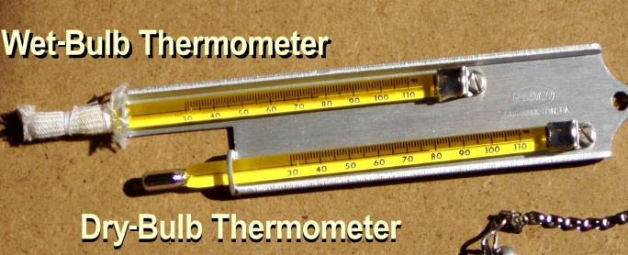
Psicrometro
Termómetro de bulbo húmedo
Termómetro de bulbo seco
La temperatura de bulbo húmedo es leída del termómetro de bulbo húmedo, montado en un psicrómetro.
El punto de rocío y la humedad relativa son determinadas usando la diferencia en las temperaturas de bulbo seco y bulbo húmedo.

Slide 24
Tabla psicrométrica
540 mm de mercurio (1,860-2,590 msnm)
Temperaturas de bulbo húmedo (°C)
HR 15% o menos
HR 16% a
30%
HR 31%
a
60%
6.1 PR
19 HR
HR 61%
a
100%
Temperaturas del bulbo seco
°C
Las tablas psicrométricas son usadas para determinar punto de rocío y humedad relativa
5-24-S290-PE

Slide 25
Ejercicio 2

Slide 26
Tabla psicrométrica
540 mm de mercurio (1,860-2,590 msnm)
Temperaturas de bulbo húmedo (°C)
HR 15% o menos
HR 16% a
30%
HR 31%
a
60%
Temperaturas del bulbo seco
°C
HR 61%
a
100%
Usando las tablas psicrométricas: Respuestas del ejercicio 2
5-26-S290-PE

Slide 27
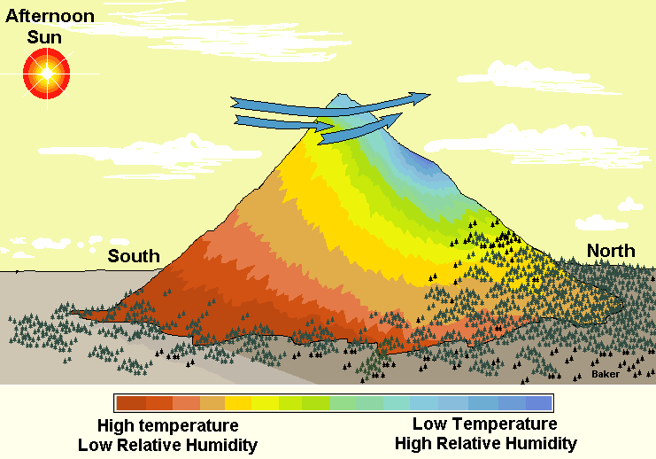
Variación de la humedad relativa con la exposición
Sol de la
tarde
Sur
Norte
Alta temperatura
Baja humedad relativa
Baja temperatura
Alta humedad relativa
Las laderas sur más cálidas y soleadas tienen una humedad relativa mas baja que las laderas norte, más frías y sombreadas. La diferencia de humedad relativa a través de la pendiente es menor cerca de la parte cima de la montaña debido a los vientos fuertes y a una mayor turbulencia del aire.
5-27-S290-PE

Slide 28
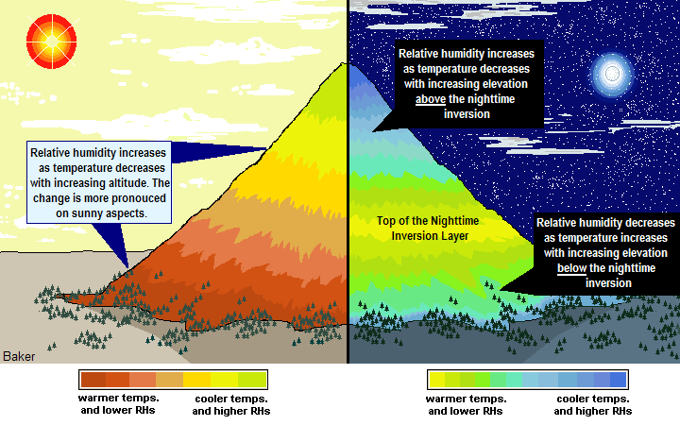
Cambio de humedad relativa con la altitud
La humedad relativa incrementa a medida que
la temperatura disminuye con el incremento en altitud encima de una inversión nocturna
La humedad relativa incrementa a medida que
la temperatura disminuye con el incremento en altitud. El cambio es mas pronunciado en exposiciones soleadas
Parte alta de la capa de inversión nocturna
La humedad relativa disminuye a medida que
la temperatura incrementa con el incremento en altitud debajo de una inversión nocturna
Temperaturas mas cálidas y humedades relativas mas bajas
Temperaturas mas frías y humedades relativas mas altas
Temperaturas mas cálidas y humedades relativas mas bajas
Temperaturas mas frías y humedades relativas mas altas
5-28-S290-PE

Slide 29
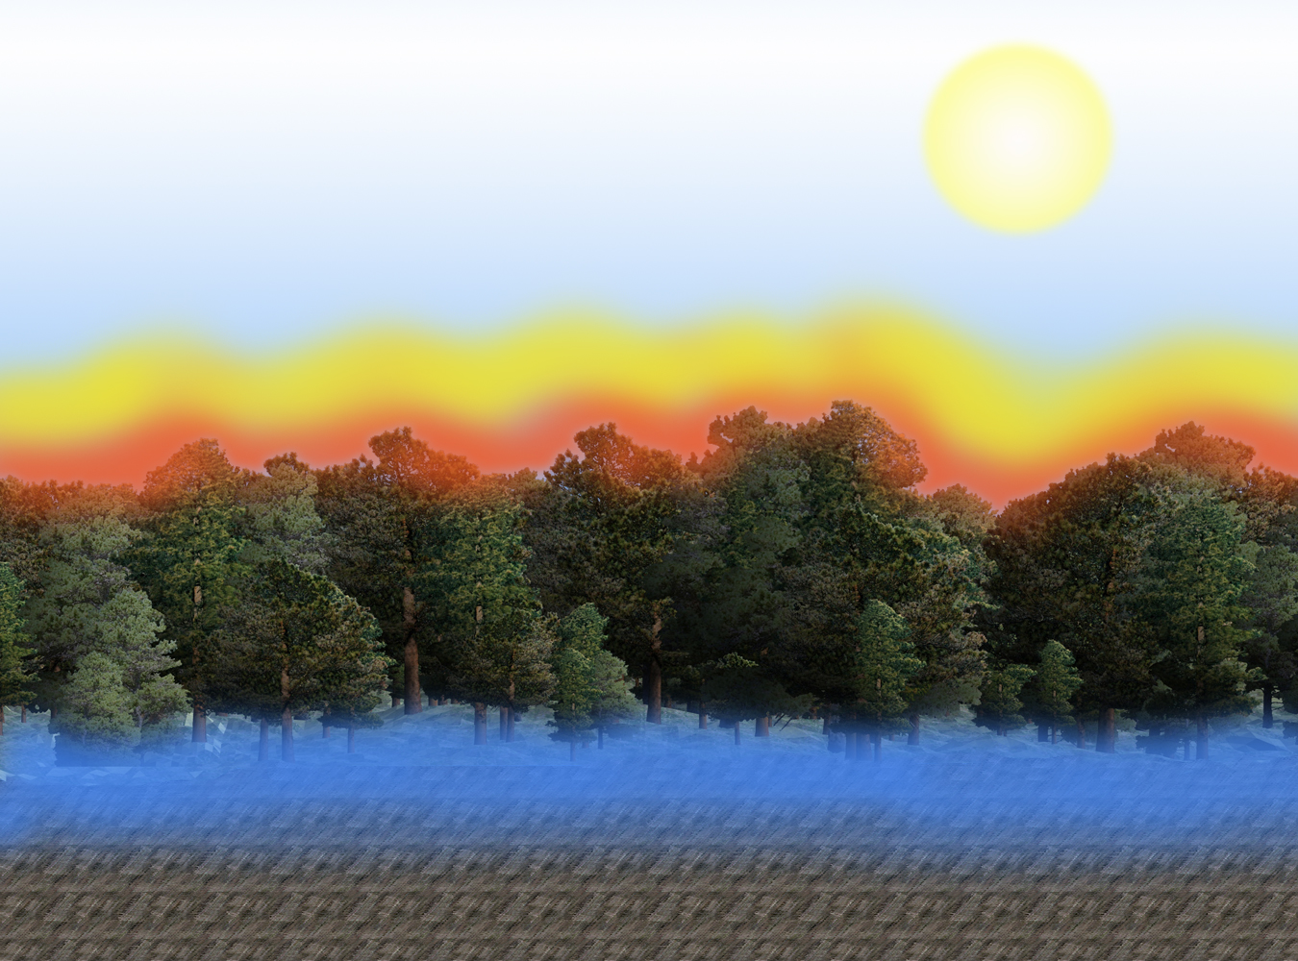
Variación diurna en humedad relativa alrededor
de los árboles
Temperaturas más cálidas y
humedad relativa más baja
Temperatura más fría y humedad relativa más alta
5-29-S290-PE

Slide 30

Variación nocturna en humedad relativa alrededor
de los árboles
Temperatura más frías y humedad relativa más alta cerca de la copa de los árboles
Temperaturas más cálidas y humedad relativa más baja
5-30-S290-PE

Slide 31
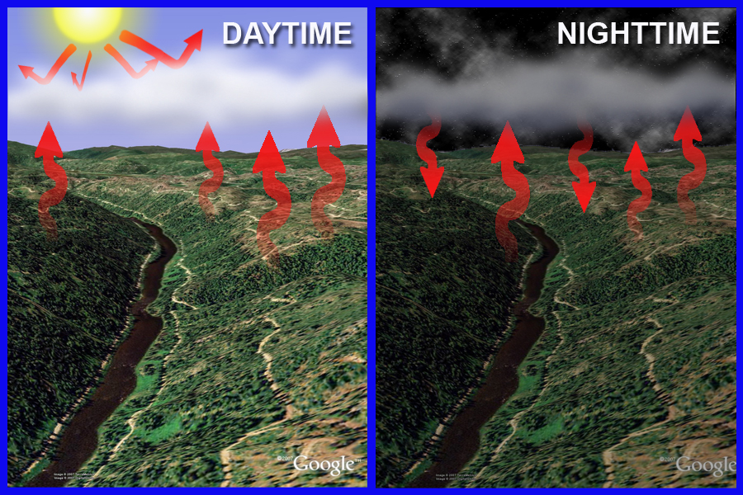
Variación diurna en la temperatura del aire y en la humedad relativa debido a la nubosidad
D I A
NOCHE
Temperaturas más bajas
Humedades relativas más altas
Temperaturas más altas
Humedades relativas
más bajas

Slide 32
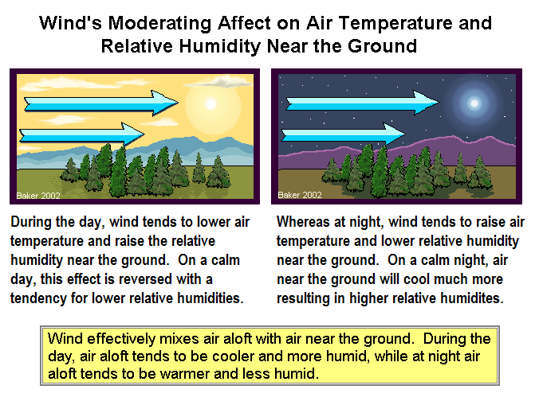
Efecto moderador del viento en la temperatura del aire
y la humedad relativa cerca del suelo
Durante el día, el viento tiende a bajar la temperatura del aire y a aumentar la humedad relativa cerca del suelo. En días en calma, este efecto es invertido con una tendencia a bajar las humedades relativas.
Mientras que en la noche, el viento tiende a elevar la temperatura del aire y a bajar la humedad relativa cerca del suelo. En noches en calma, el aire cerca del suelo se enfriará mucho mas resultando en humedades relativas más altas.
El viento mezcla efectivamente el aire en lo alto con el aire cerca del suelo. Durante el día, el aire en lo alto tiende a ser más frío y más húmedo, mientras que durante la noche el aire en lo alto tiende a ser mas cálido y menos húmedo
5-32-S290-PE

Slide 33
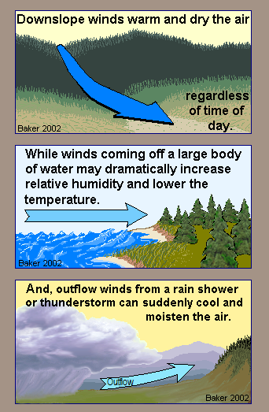
Vientos descendientes de ladera calientan y secan el aire
Independiente
de la hora
del día
Otros efectos del viento en la
temperatura del aire y la
humedad
relativa
Mientras los vientos que salen de un gran cuerpo de agua pueden incrementar dramáticamente la humedad relativa y bajar la temperatura.
Temperatura
Y los vientos de flujo saliente de las lluvias o tormentas pueden enfriar y humedecer repentinamente el aire.
Flujo de salida
5-33-S290-PE

Slide 34
Masas de aire
Definición:
Un cuerpo grande de aire de la tropósfera con características de temperatura y humedad "homogéneas" o similares.

Slide 35

Formación de masas de aire
Formación de una masa de aire
Episodios de alta presión
Superficie con características uniformes
Agua
Tierra
Hielo
Resulta en:
Desarrollo de la masa de aire con diferentes características de temperatura y humedad

Slide 36
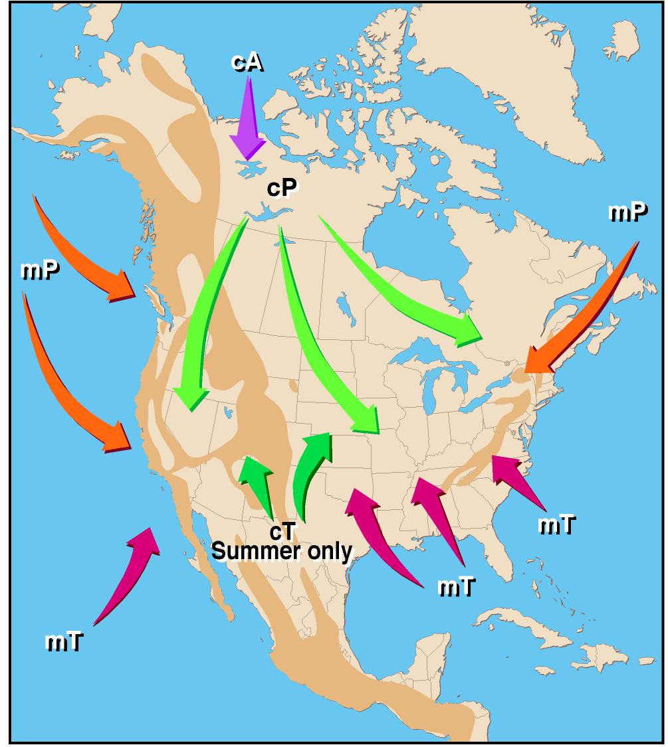
Orígenes de la masa de aire
Marítima
Originada sobre los océanos
Continental
Originada sobre la tierra
Polar
Originada sobre regiones polares o sub-polares
Tropical
Originada sobre regiones tropicales o sub-tropicales
Ac
Pc
Pm
Pm
Tc
Tm
Solo en verano
Tm
Tm

Slide 37
Tipos de masas de aire
Polar marítima (Pm)
El aire es originado en regiones oceánicas frías como el Pacífico norte, el Golfo de Alaska y el Atlántico norte.
Tropical marítima (Tm)
El aire es originado en regiones oceánicas cálidas como el Pacífico central, el Golfo de California, el Golfo de México y el Atlántico central
Ac
Pc
Pm
Pm
Tc
Tm
Solo en verano
Tm
Tm

Slide 38
Tipos de masas de aire
Polar continental (Pc)
El aire es originado en grandes zonas terrestres continentales, a menudo frías y secas, como partes de América del Norte (ej. Canadá).
Tropical continental (Tc)
El aire es originado en grandes zonas terrestres continentales, a menudo cálidas y secas, como América Central (ej. México)
Ac
Pc
Pm
Pm
Tc
Tm
Solo en verano
Tm
Tm

Slide 39
Ejercicio 3

Slide 40
Revisión de objetivos
1. Describir la relación entre la temperatura de bulbo seco, temperatura de bulbo húmedo, temperatura de punto de rocío, y humedad relativa.
2. Describir las variaciones diurnas (día y noche) típicas de la temperatura del aire y la humedad relativa.

Slide 41
Revisión de objetivos
3. Determinar la humedad relativa, el punto de rocío y la temperatura de bulbo húmedo usando las tablas psicrométricas.
4. Describir los efectos de la topografía, vegetación, las nubes y el viento en la temperatura del aire y la humedad relativa.
5. Describir las características de temperatura y humedad relativa de las masas de aire continentales y marítimas.

